Slide 1

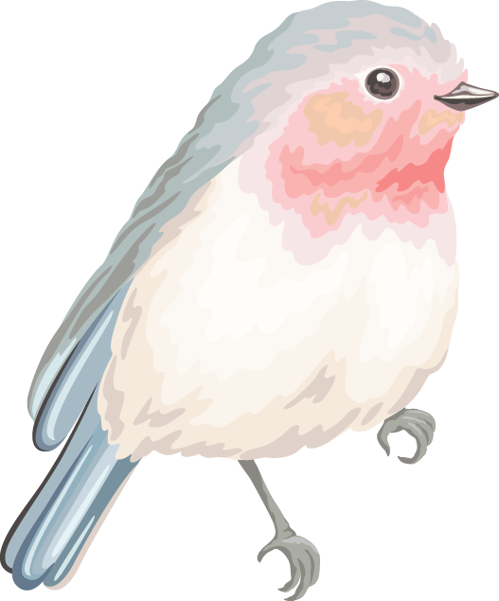

主讲
周璇
动画影视
作
品
赏析
广东科学技术职业学院艺术设计学院
数字媒体艺术设计专业
Notes:
版权声明：精品模板商业授权，请联系【锐旗设计】:https://9ppt.taobao.com，专业PPT老师为你解决所有PPT问题！

Slide 2

动画影视
作
品
赏析
2.1 动画策划
2.2 动画制作前期
第二章
动画制作流程
2.3 动画制作中期
2.4 动画制作后期
2.5 试映、宣传、行销

Slide 3
2.1
动画策划

Slide 4
2.1 动画策划
普通在进行所谓的动画制作之前，常有一段为时不短的「动画制作前期」。前期是指要开始制作的准备工作。但是前期的前面呢? 策划

Slide 5
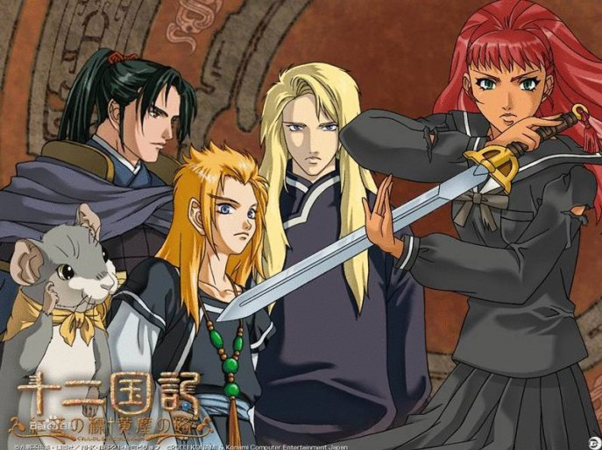
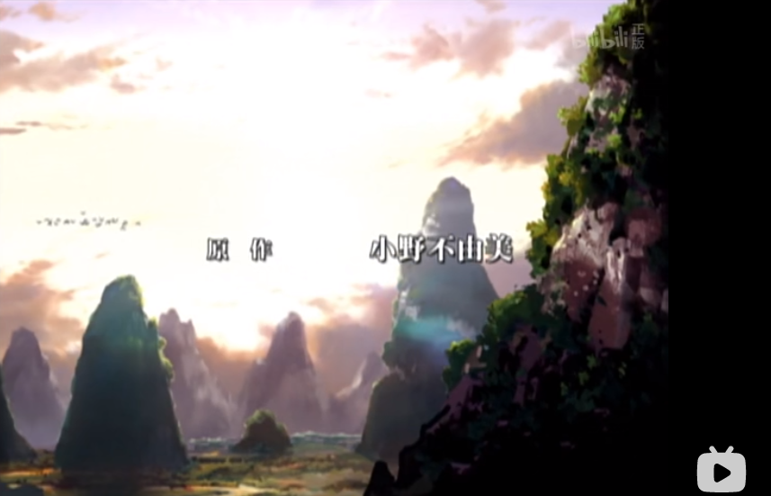
2.1 动画策划
策划又分为两种：1、原作 2、原案
原作：由漫画或小说改编拍成动画的类型。
小说改编成动画《十二国记》

Slide 6
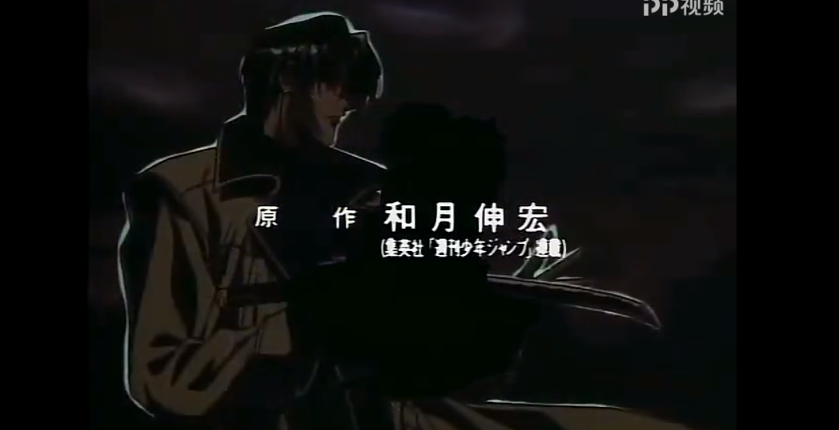

2.1 动画策划
策划又分为两种：1、原作 2、原案
原作：由漫画或小说改编拍成动画的类型。
漫画改编成动画《浪客剑心》

Slide 7
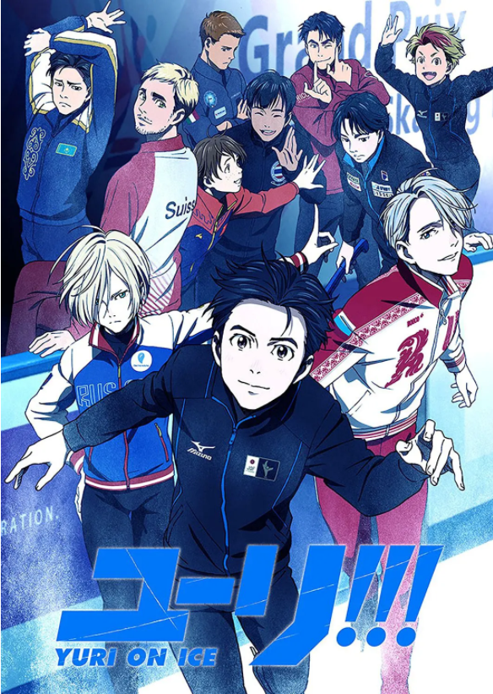
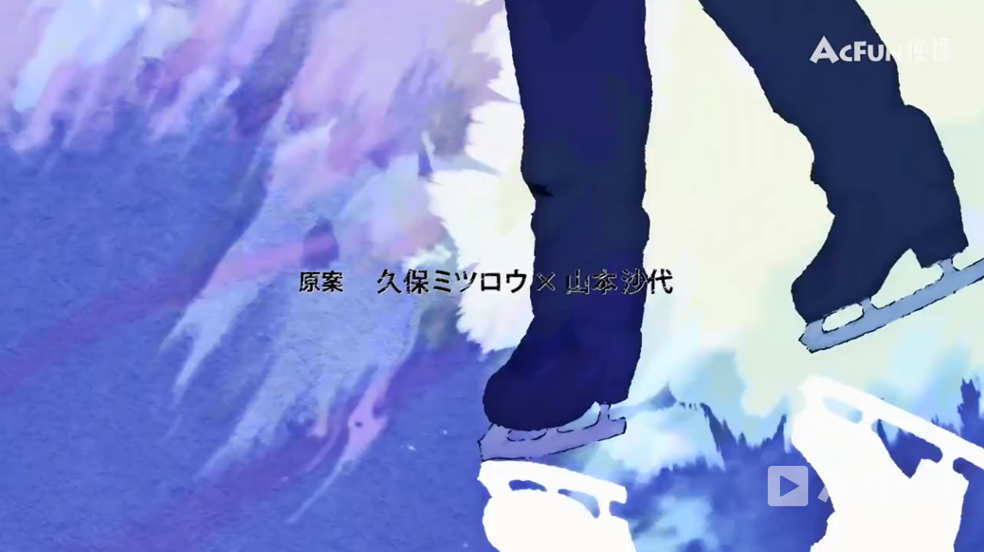
2.1 动画策划
策划又分为两种：1、原作 2、原案
原案：动画导演或动画家们自己的构思拍成动画。
《冰上的尤里》

Slide 8
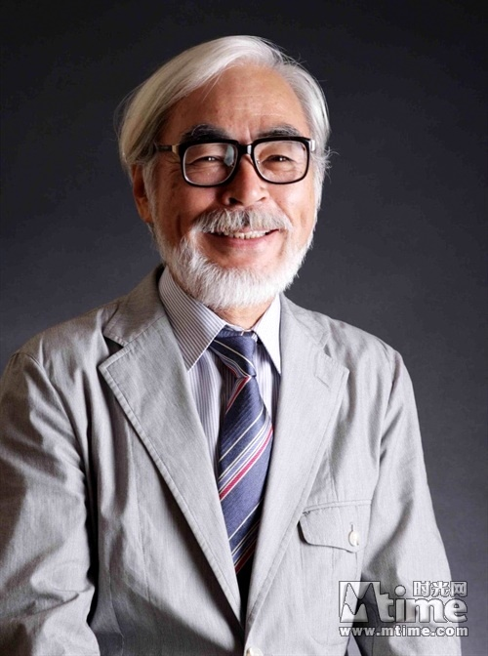
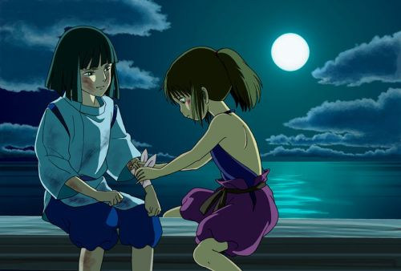
2.1 动画策划
交涉成功或策划通过后动画公司的下一个步骤——拉赞助！
作品策划——吸引赞助商兴趣——赞助商投资——投资的力度
？原案
？原作

Slide 9
2.2
动画制作前期
2.2.1 脚本
2.2.2 导演的工作
2.2.3 副导和分镜图
2.2.4 角色设计
2.2.5 场景设计
2.2.6 色彩设计

Slide 10

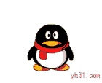
2.2.1 动画制作前期-脚本
脚本的写作并不是一件简单的事;
不同于小说的是所有的人物动作及感情都需要以旁观者的身份详细描述。
例如：小明火冒三丈…………

Slide 11
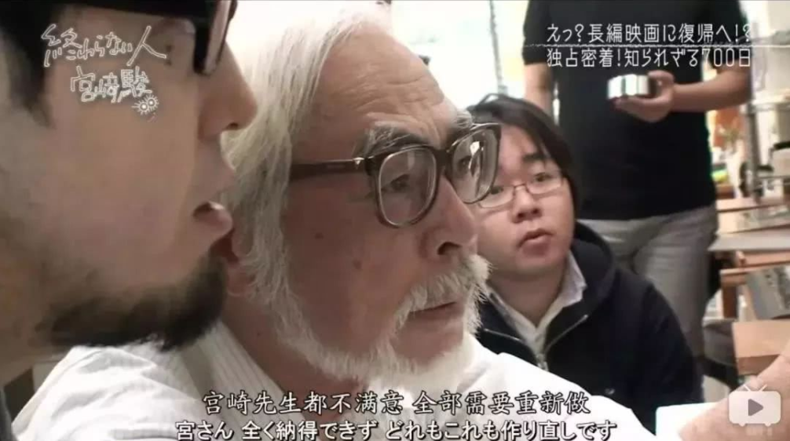
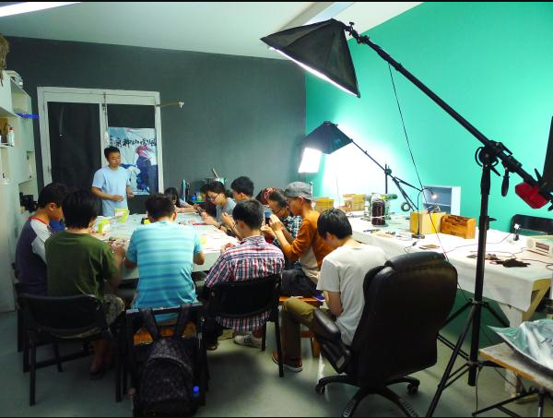
2.2.2 动画制作前期-导演的工作
导演是整个动画制作群的领队
以下为导演们实际工作的大略内容：
1、制作前期(剧本、脚本、设计稿、分镜图)；
2、制作过程中要和副导演们谈每一集的制作方向；
3、制作后期（剪辑、配音、音效、合成）; 4、参予所有的宣传活动。

Slide 12
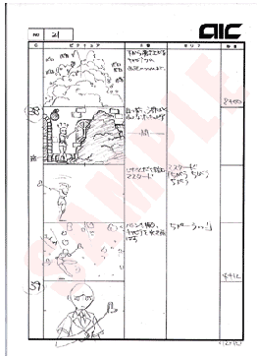
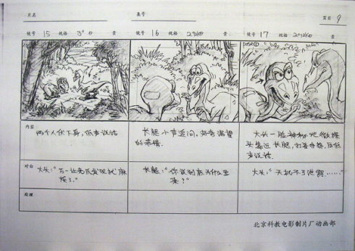
2.2.3 动画制作前期-副导和分镜图
分镜图简单的来说是以图像呈现的脚本。

Slide 13
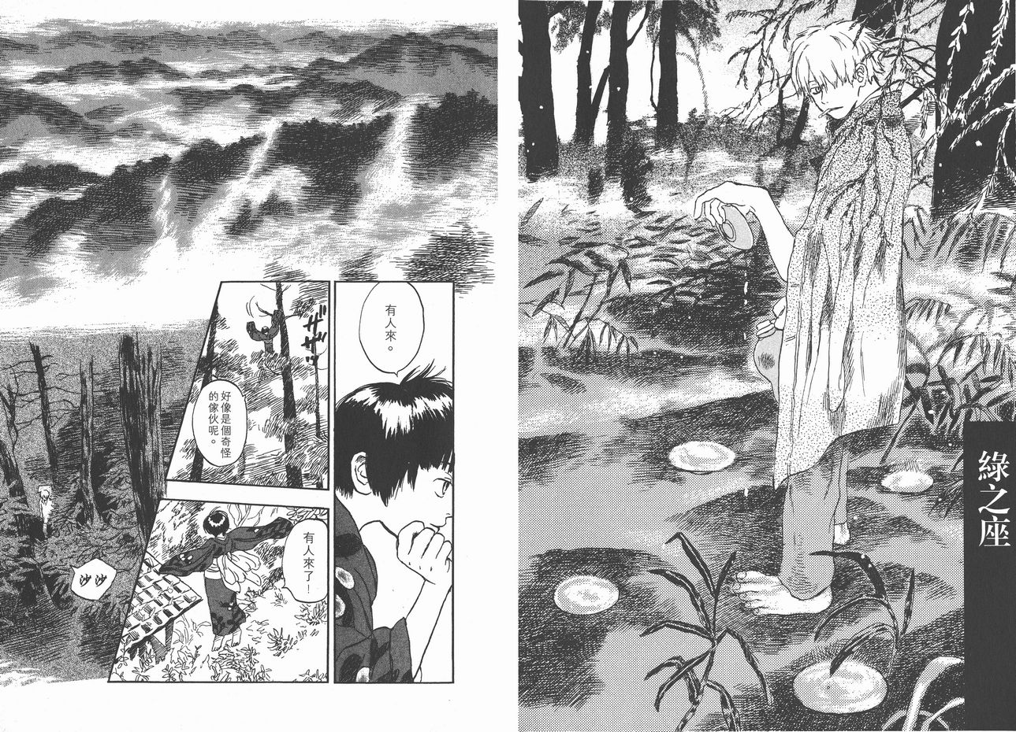
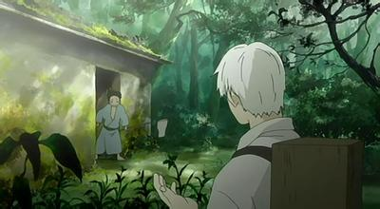
2.2.4 动画制作前期-角色设计
动画制作是一个需要密切配合的团体活动。因此 一部好作品除了有好的脚本，经验丰富的导演，当然，具有魅力的角色造型是使作品更吸引人的重要因素。
角色造型的设计也根据原作及原案策划的不同而有不同。
原作漫画改编成动画时：
1、角色的线条及服饰的简化过程；
2、非彩色漫画角色不必着色， 但是动画需要着色；
3、有一些原作漫画角色造型并不适用于动画作品。
《虫师》

Slide 14
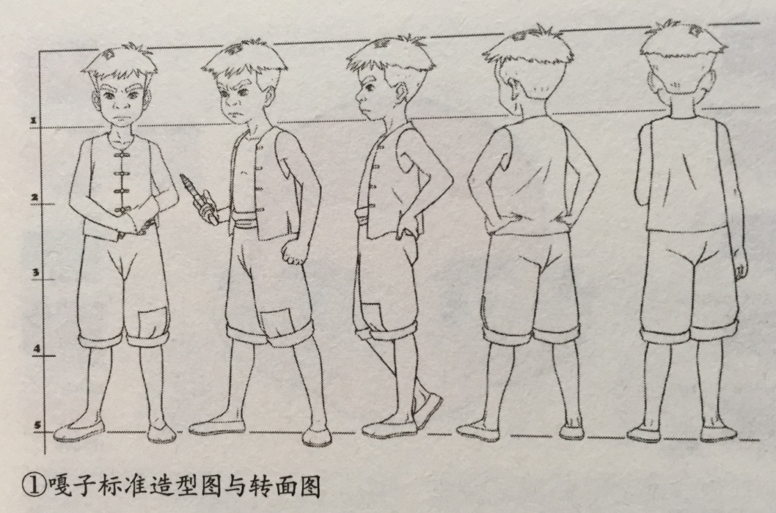
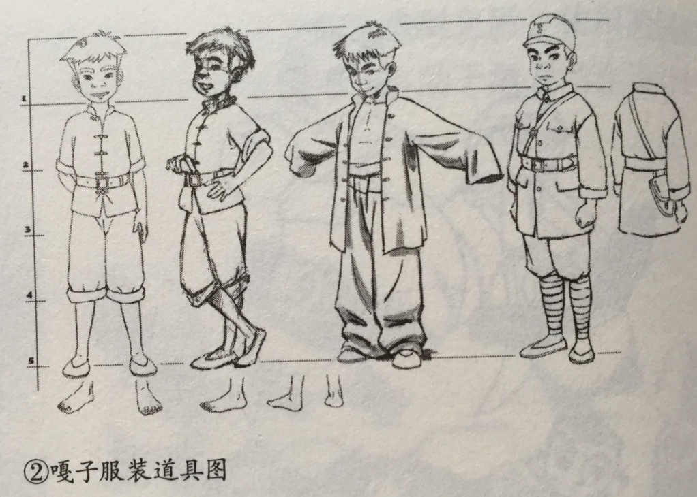
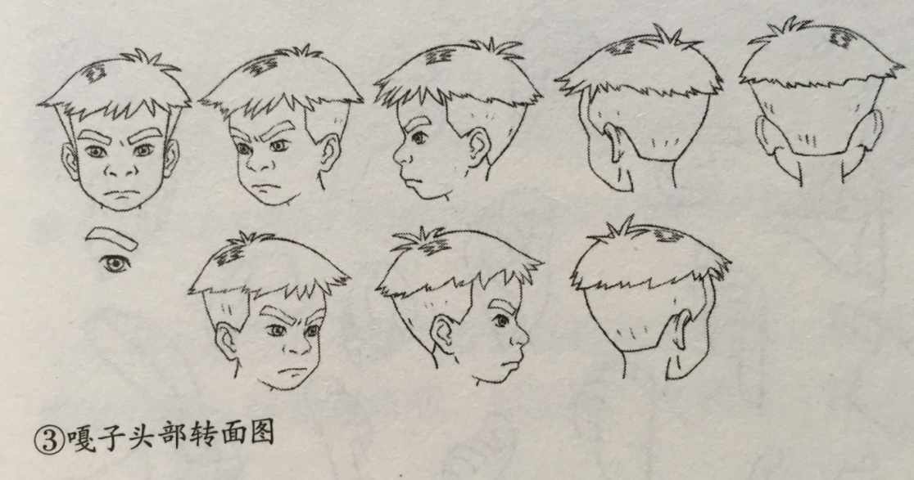
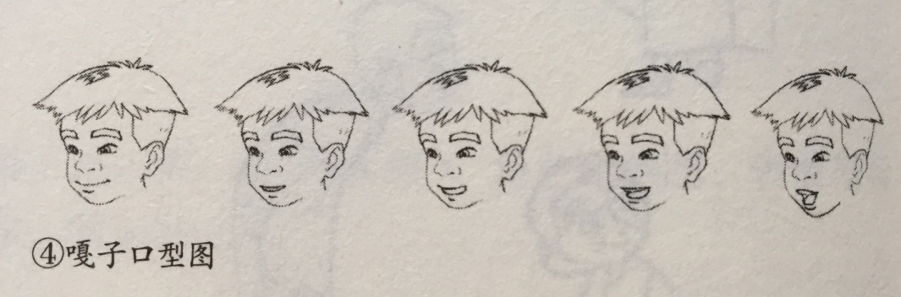
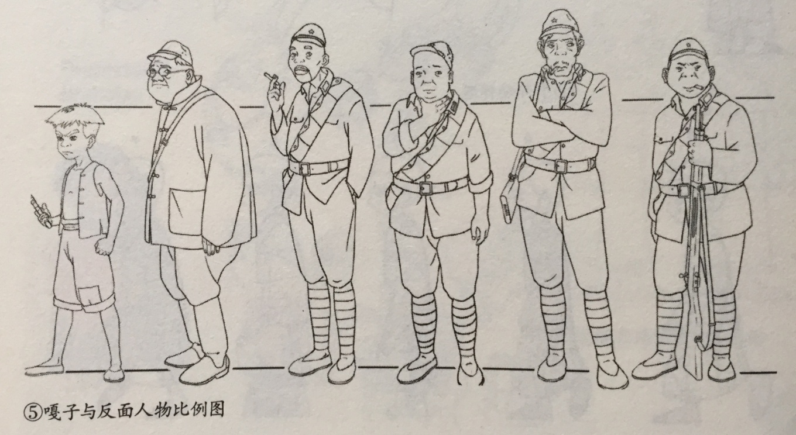
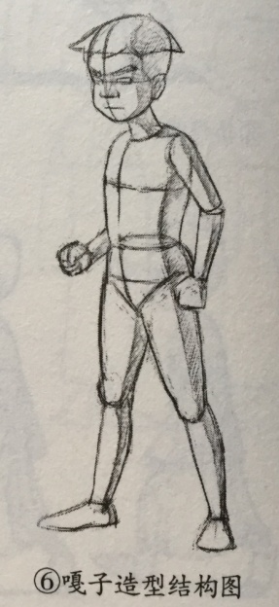
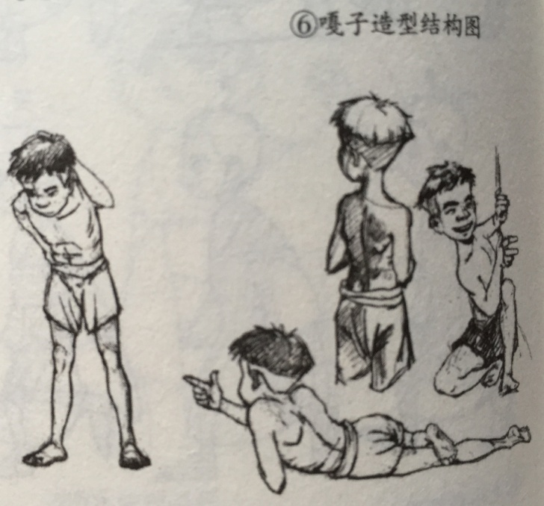
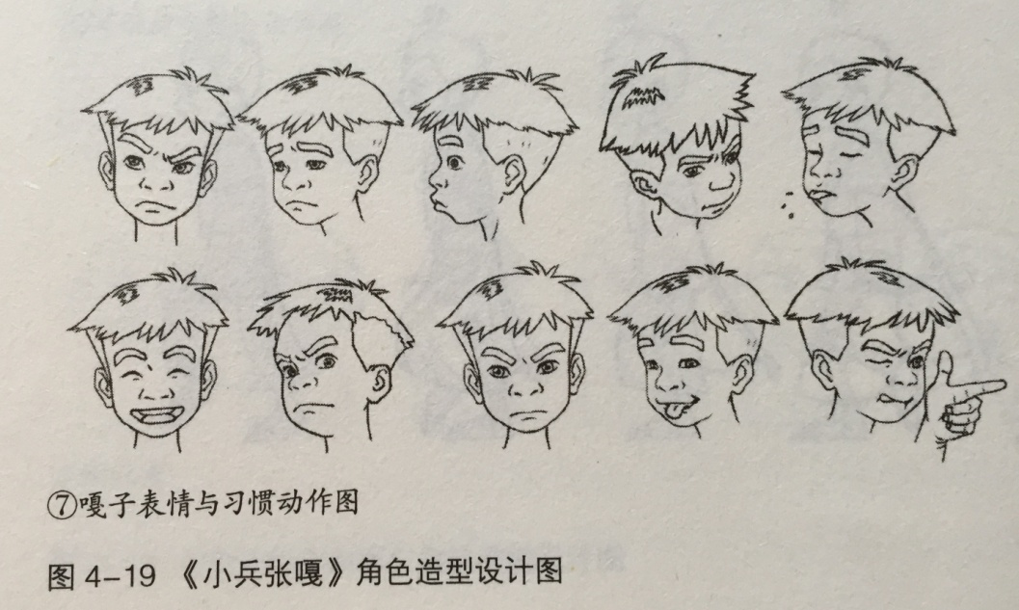
2.2.4 动画制作前期-角色设计
角色设计图分为三种：服饰设计图、脸部表情设计图、局部装饰设计图；
所有的设计通常分为正面、侧面、背面、及特殊表情以便原画师仿真。

Slide 15
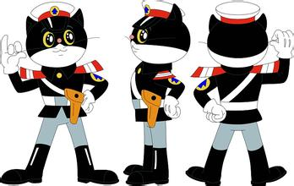
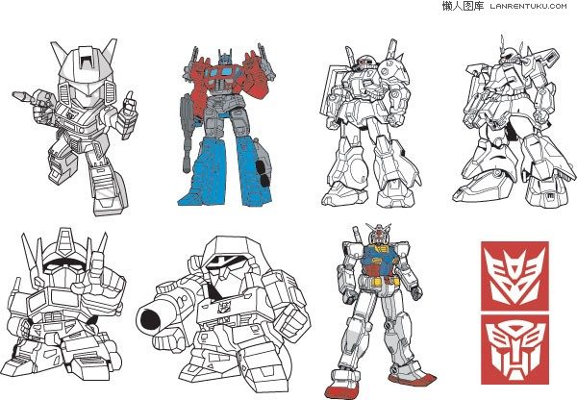
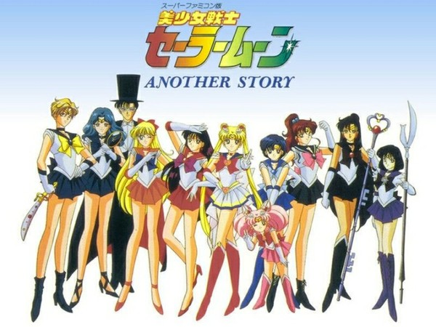
2.2.4 动画制作前期-角色设计
如何成为动画角色设计师呢?
角色设计师的重要条件是要能广泛的画好作品指定的每一种角色；
也就是说设计师的绘画能力要很有弹性的能应付每一个作品的要求。

Slide 16
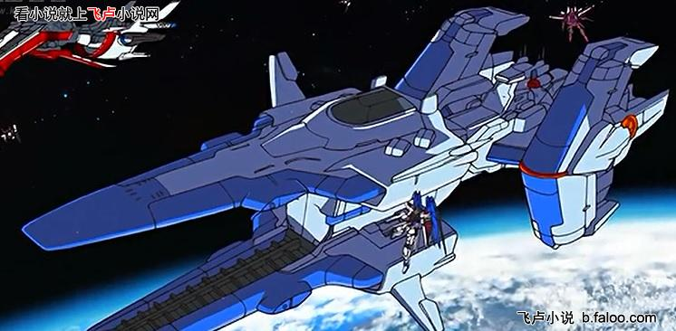
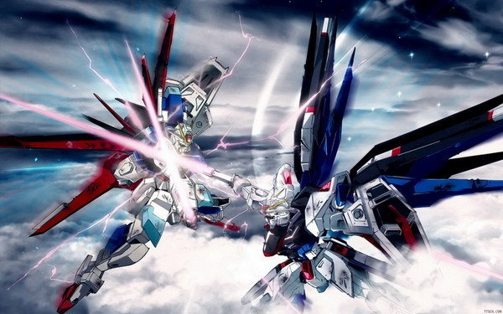
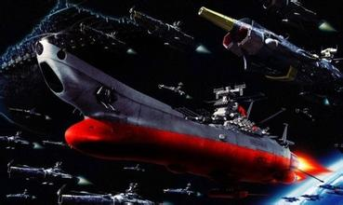
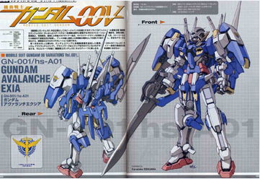
2.2.5 动画制作前期-场景设计
机械设计——适当的线条设计

Slide 17
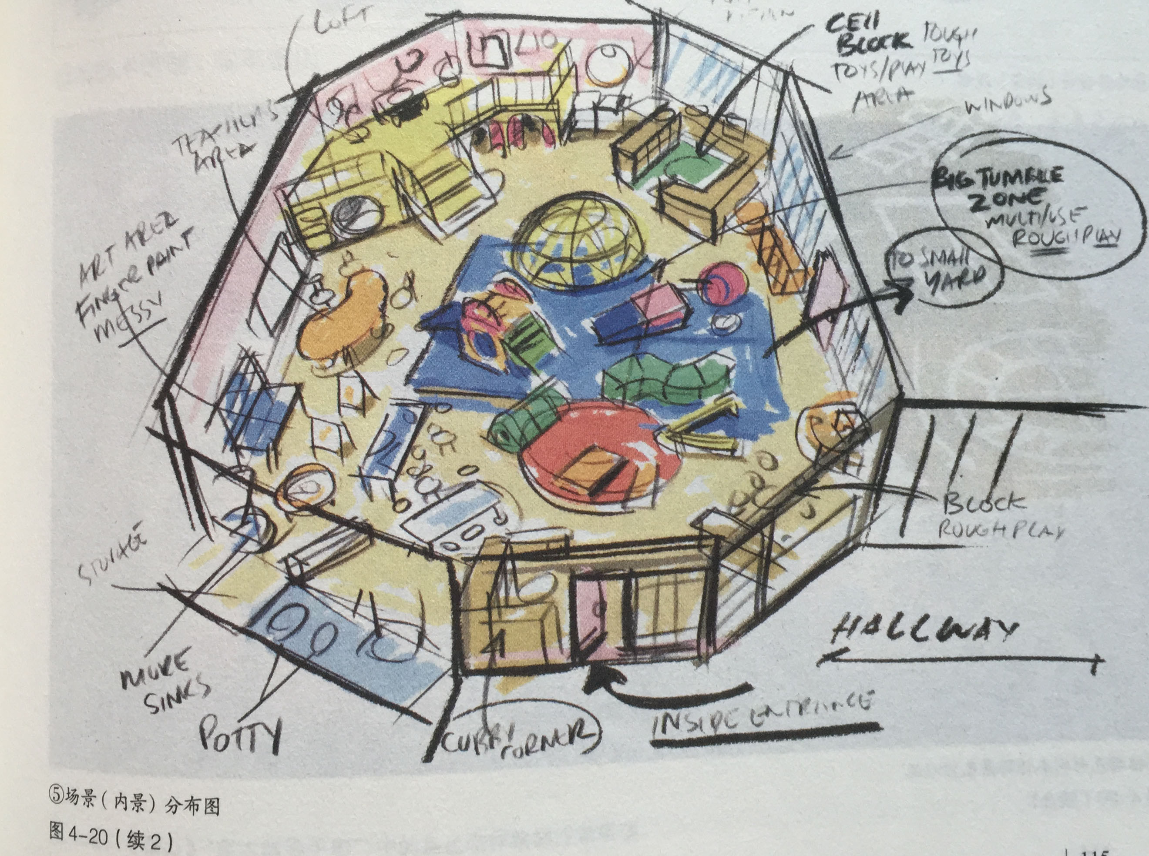
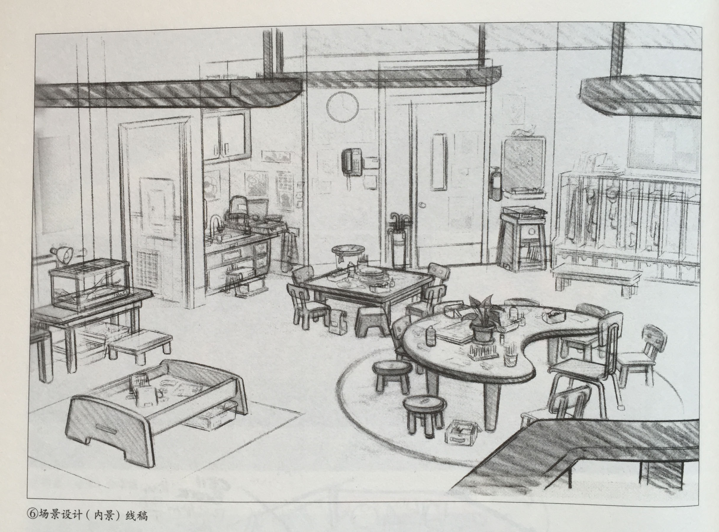
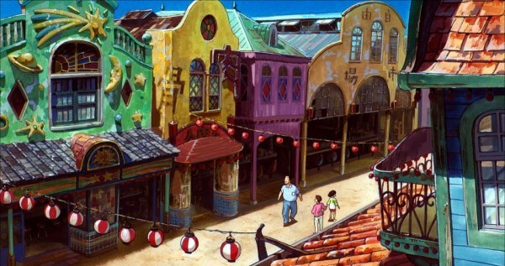
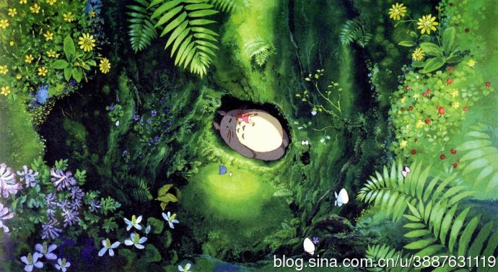
2.2.5 动画制作前期-场景设计
场景设计

Slide 18
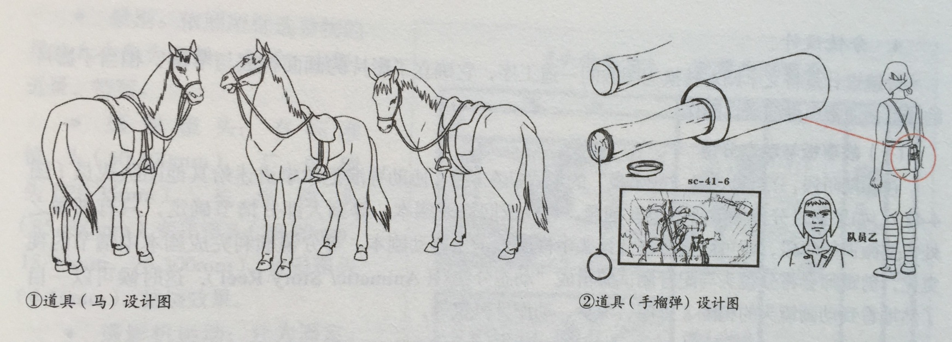
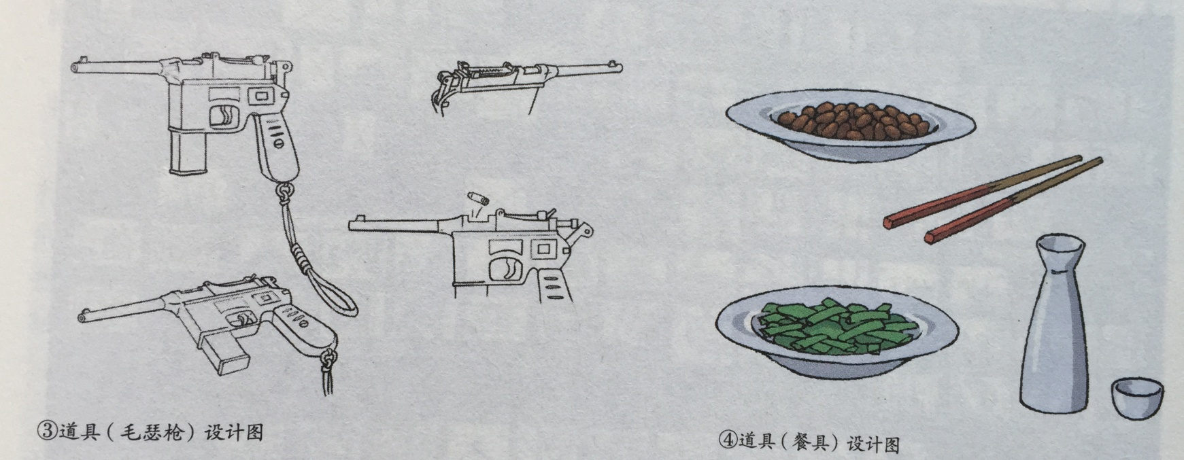
2.2.5 动画制作前期-场景设计
场景设计

Slide 19
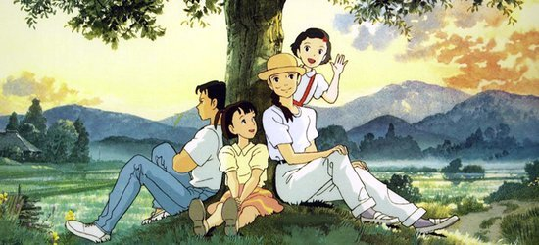
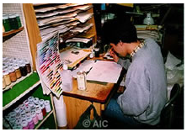
2.2.6 动画制作前期-色彩设计
色彩设计必须配合整篇作品的色调来设计角色的颜色。

Slide 20
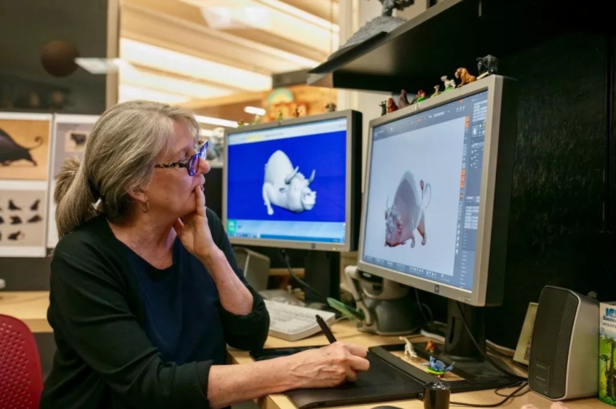
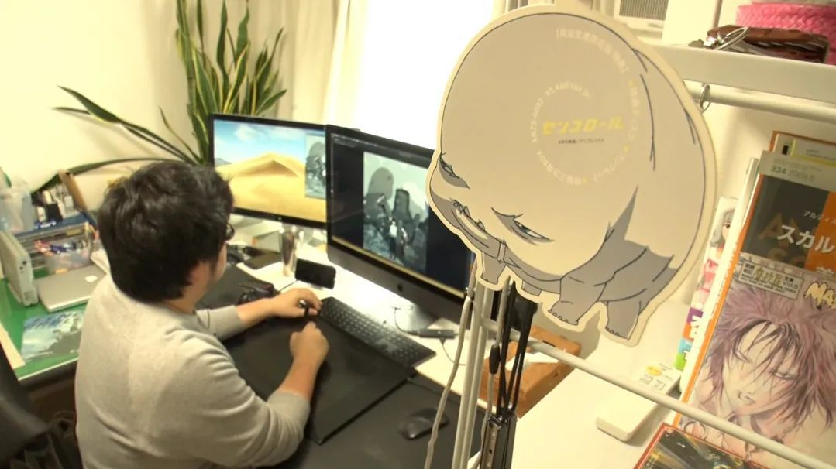
2.2.6 动画制作前期-色彩设计
现在的动画色彩设计及色彩指定都使用软件来进行。

Slide 21
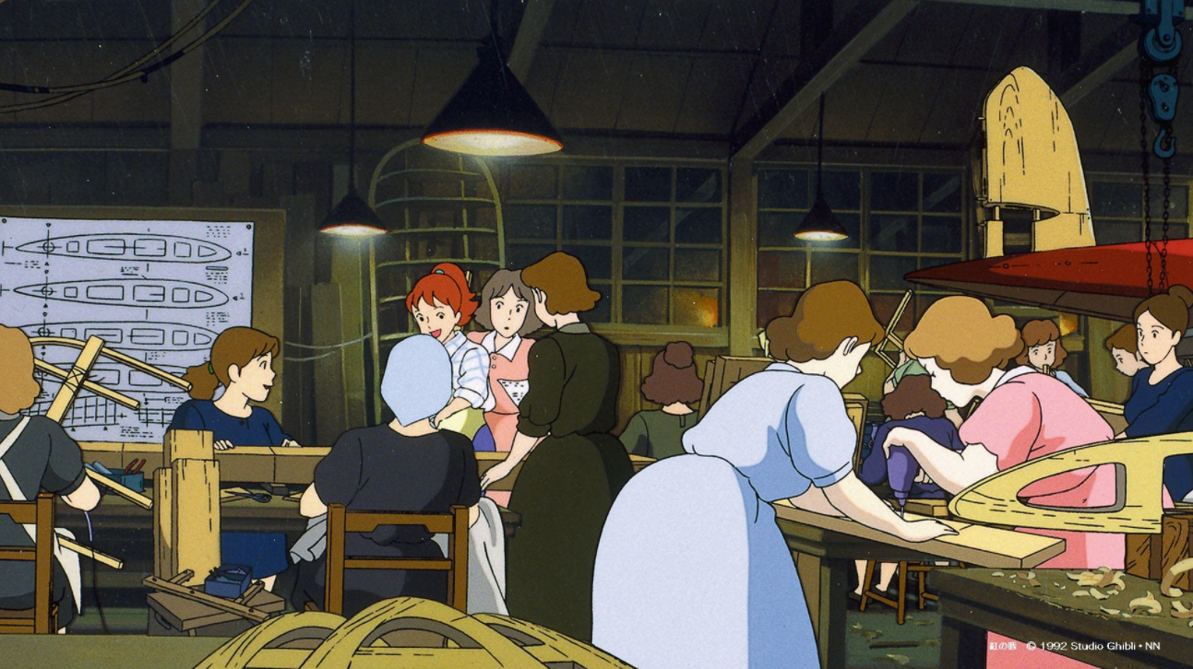
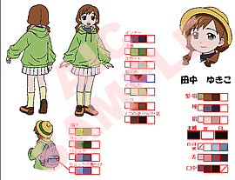
2.2.6 动画制作前期-色彩设计
基本颜色、其它光线下和各集所需的颜色；
作为动画的色彩设计及色彩指定要具有影像处理色彩的知识。

Slide 22
2.3
动画制作中期
2.3.1 构图,原画和原画指导
2.3.2 动画师
2.3.3 着色/上色
2.3.4 特效
2.3.5 摄影

Slide 23
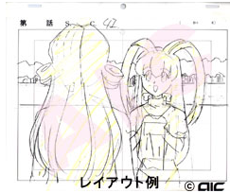
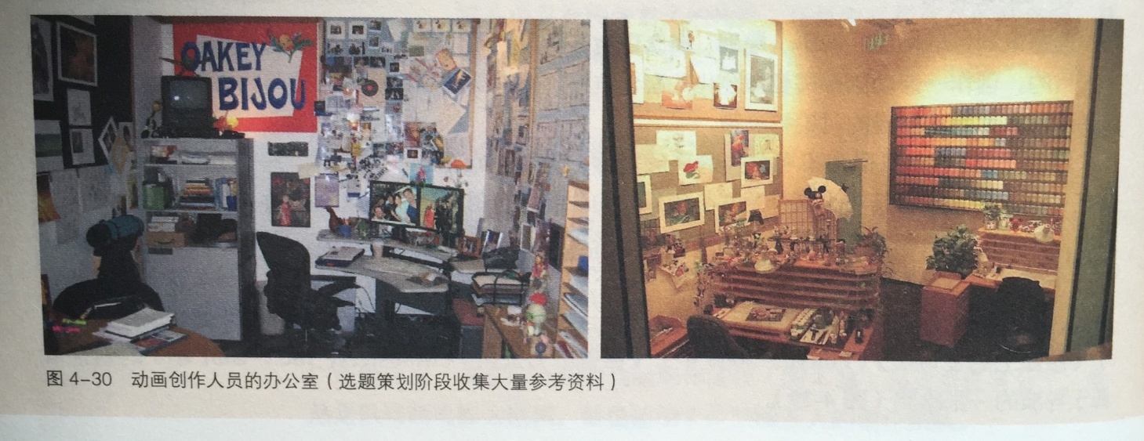
2.3.1 动画制作中期-构图，原画和原画指导
在分镜图和所有的角色设计和场景备齐后，必须有人将所有的材料放在一起画出放大的详细分镜图以便后续动作。
执行这项工作的是构图人员。

Slide 24
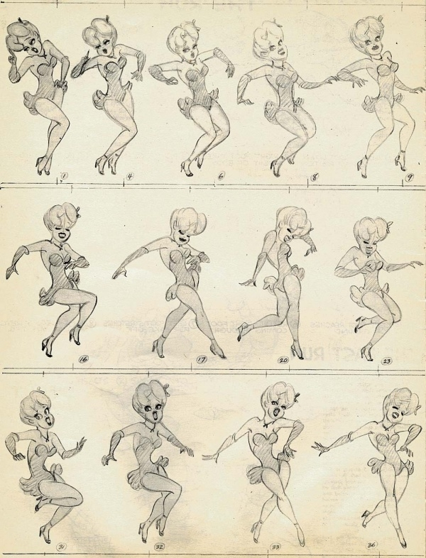
2.3.1 动画制作中期-构图，原画和原画指导
原画指导的存在是因为一部作品中大多聘请2到4位原画师。
每一个原画师画出来的角色都可能依个人的画风不同而有些走样。
修正各原画师们画出的原画稿并统一画风使其忠于角色设计稿是原画指导的工作。

Slide 25
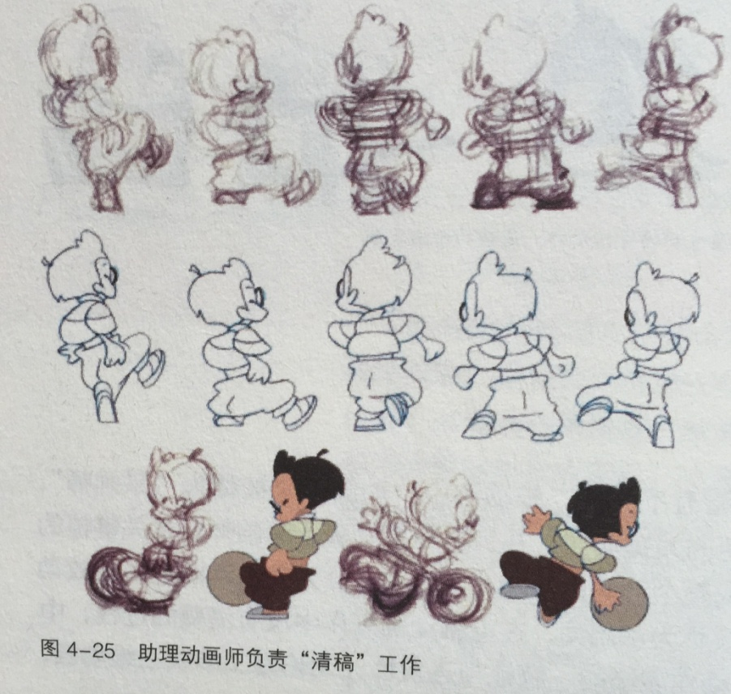
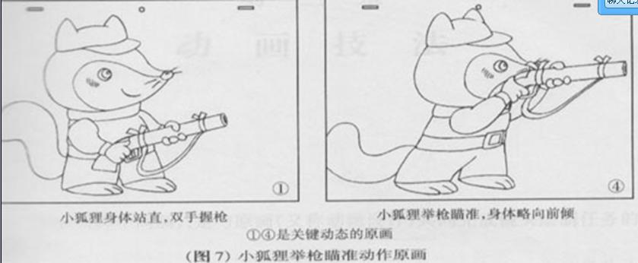
2.3.2 动画制作中期-动画师
动画师是动画业里基层贫寒的劳工。
但想要成为原画、原画指导及动画角色造型设计的有志者必须要从动画师开始做起。
动画师是清理线条及画分格画面的基层员工。

Slide 26
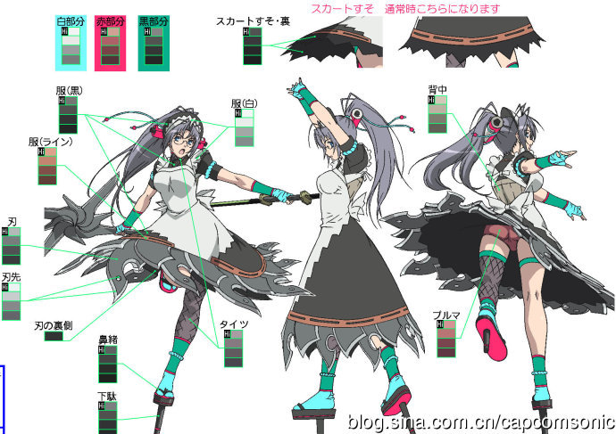
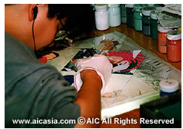
2.3.3 动画制作中期-着色/上色
上色人员工作内容简单的说只要按色彩设计师指定的色彩在原画师指定的部位一直涂下去。

Slide 27
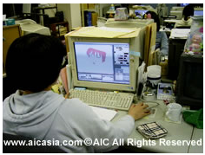

2.3.3 动画制作中期-着色/上色
制作过程数字化后的上色人员的工作内容是用扫描机将原画和动画线稿存进计算机，清理线条，按色彩指定的色彩上色 。

Slide 28






2.3.4 动画制作中期-特效
特效有以下三种处理方法:
1、背景特效
2、使用计算机软件在上完基本色后的镜头里加上特殊效果
3、在摄影部分的摄影效果

Slide 29


2.3.4 动画制作中期-特效
第二种特效在动画界还没有用计算机制作前都使用喷画来显现模糊或朦胧的效果。
现在的特效都用计算机软件完成。

Slide 30






2.3.5 动画制作中期-摄影
所谓摄影，简单的说就是动画稿和背景的合成。
摄影效果是指负责摄影的人员按导演的计时表上指示位置使用摄影机或滤镜拍摄特殊效果。
动画制作数字化后，所有的摄影组或公司都使用计算机软件来合成背景及动画稿。

Slide 31


2.3.5 动画制作中期-摄影
摄影效果：夕阳照在湖面的点点粼光，天空的星光，回忆镜头的淡出淡入，炸弹爆发时的震动...
数字摄影下只要使用滤镜就可以达成许多效果。

Slide 32
2.4
动画制作后期
2.4.1 剪接
2.4.2 配音和配音演员
2.4.3 音乐、效果音及合成

Slide 33


2.4.1 动画制作后期-剪接
在动画制作公司里加上特效后或完成上色的影片通常会交给影视后期制作公司使用剪接技巧来制作成一部按分镜图制作最后放映在电视或影院之前的原版影片。

Slide 34


2.4.1 动画制作后期-剪接
剪接好的原版音响用影片是交给音响公司进行之后会解释的配音、音效及合成用的影片。

Slide 35


2.4.2 动画制作后期-配音和配音演员
声音大约分成人物配音、音乐及音效3大部分。这个部分的大多在作品制作初期就由制作人和导演开会后指定的音响指导来分派工作给各音效部门，如作曲作词家、配音演员、音效制作人员来进行声音制作。
配音人员

Slide 36


2.4.2 动画制作后期-配音和配音演员
之前或目前出名的很多资深配音演员们都是从剧团出身的演员跨行当配音，因此演技都经过一番磨练才从事动画配音。

Slide 37


2.4.3 动画制作后期-音乐、效果音及合成
除了动画人物的配音人员出色的演技之外，音效及主题音乐也是另外一个吸引人们观赏的要因。音乐多半请专业的作曲作词家制作。音乐的制作规模以预算而定，大规模的可能请到有名的音乐家和交响乐团来演奏主题曲，小规模的可小到一人用计算机混音完成。

Slide 38



2.4.3 动画制作后期-音乐、效果音及合成
制作音效的顺序为：收集声音材料->编集->混音->录音->确认->保存材料。
音效又分为三种：
人造音：原创音效，需要音效师自己创造的声音，如现实上不存在武器或宇宙船所发出的声音。环境音：每一场景在人物周围的声音，汽车通过的声音，学校的钟声等周遭环境中的杂音。
生音：脚步声，衣服摩擦声，关门开门声，简单的说是由画面人物动作所产生的声音。

Slide 39



2.4.3 动画制作后期-音乐、效果音及合成
主题音乐在制作动画的初、中期就已经选好作词作曲及歌手的人选。

Slide 40
2.5
试映、宣传、行销

Slide 41


2.5 试映、宣传、行销
在制作电影版动画时，影音合成之后将会在各影视制作公司的视听室进行第一次试映。
试映的原因除了在大屏幕上作最后的制作错误检视之外，还要请相关业界人士观看影片以利于宣传。

Slide 42



2.5 试映、宣传、行销
动画作品从策划到推出都要经由传播(广告)公司的包装和推销才能和大众见面。
投资集团在实际的动画制作中并没有很大的影响，但是对宣传销售过程有不小的影响力。

Slide 43
谢谢您的观看
Thank you for watching

